Slide 1
Дополнительное бесплатное образование
Кабинет музея
Воспитатель: Динара Ильдусовна

Slide 2
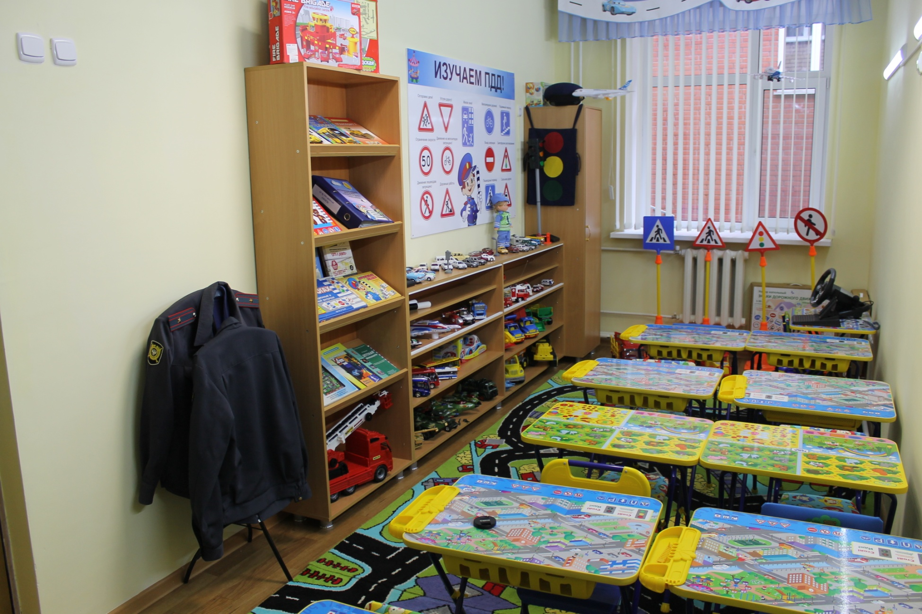
Музей моделей транспорта

Slide 3
СВИДЕТЕЛЬСТВО

Slide 4
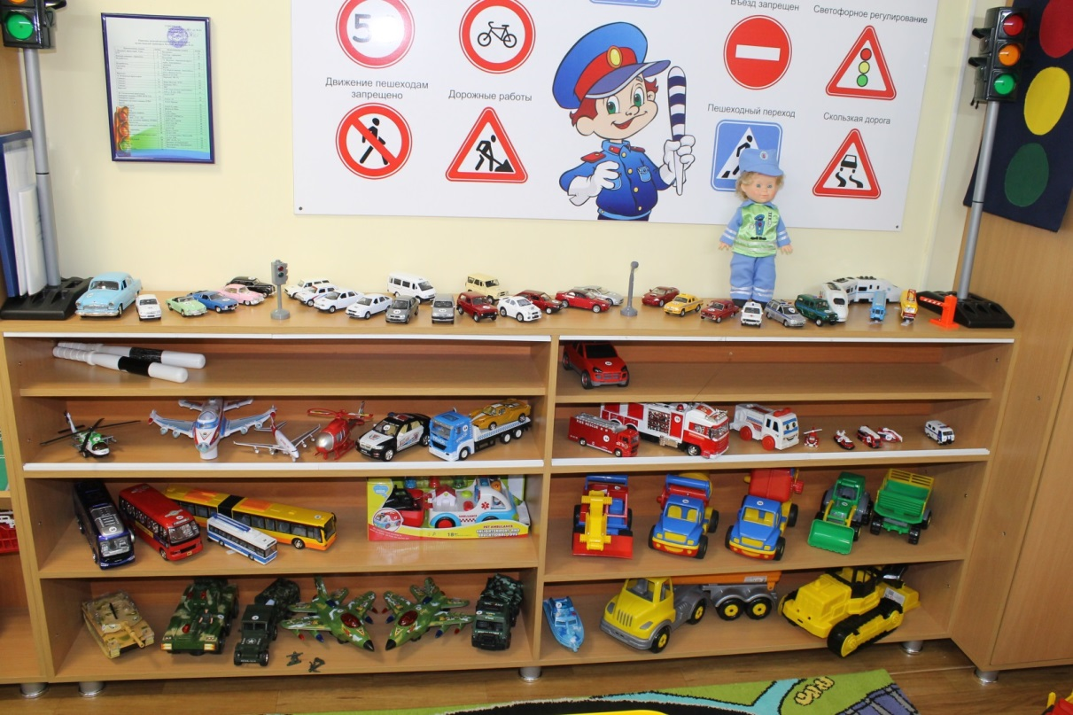

Slide 5
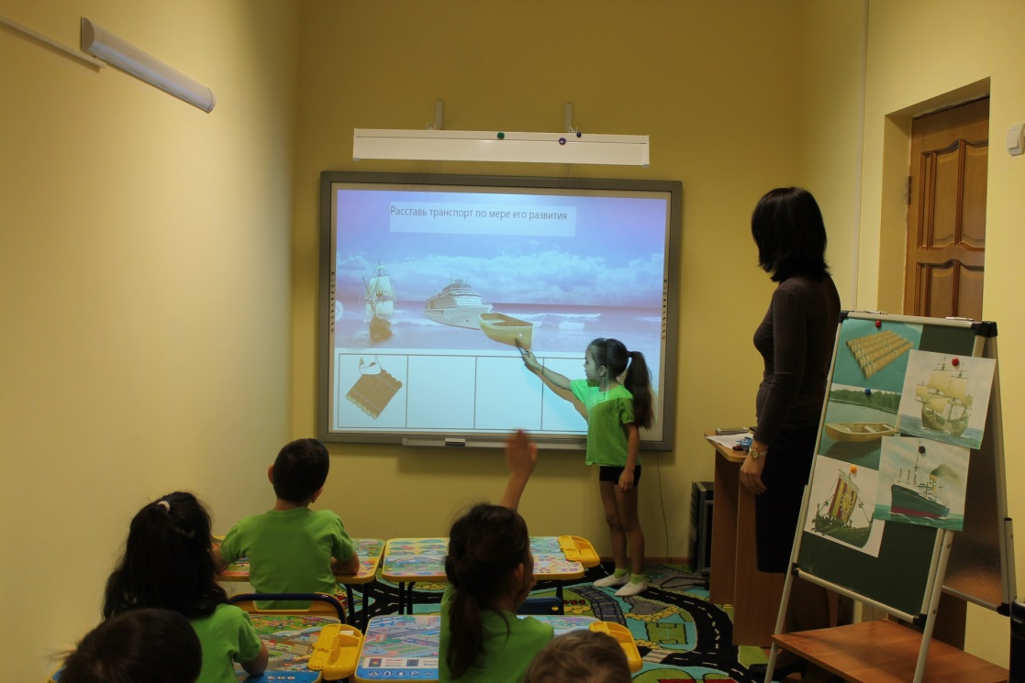
ИНТЕРАКТИВНЫЕ ИГРЫ

Slide 6
Взаимодействие с ОГИБДД г. Нефтекамск

Slide 7
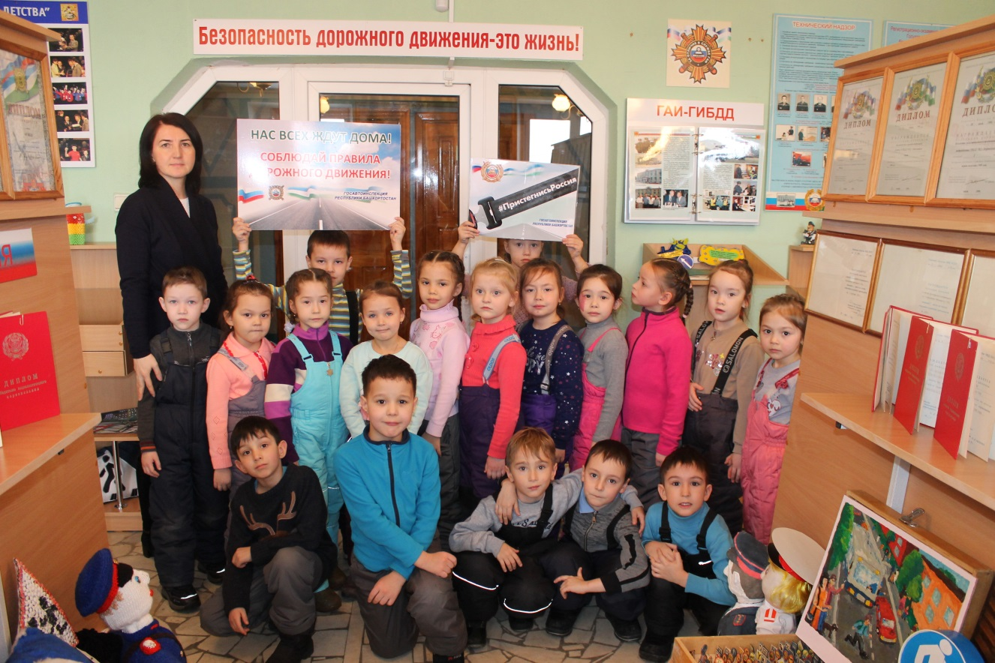
Экскурсия
в ГАИ

Slide 8
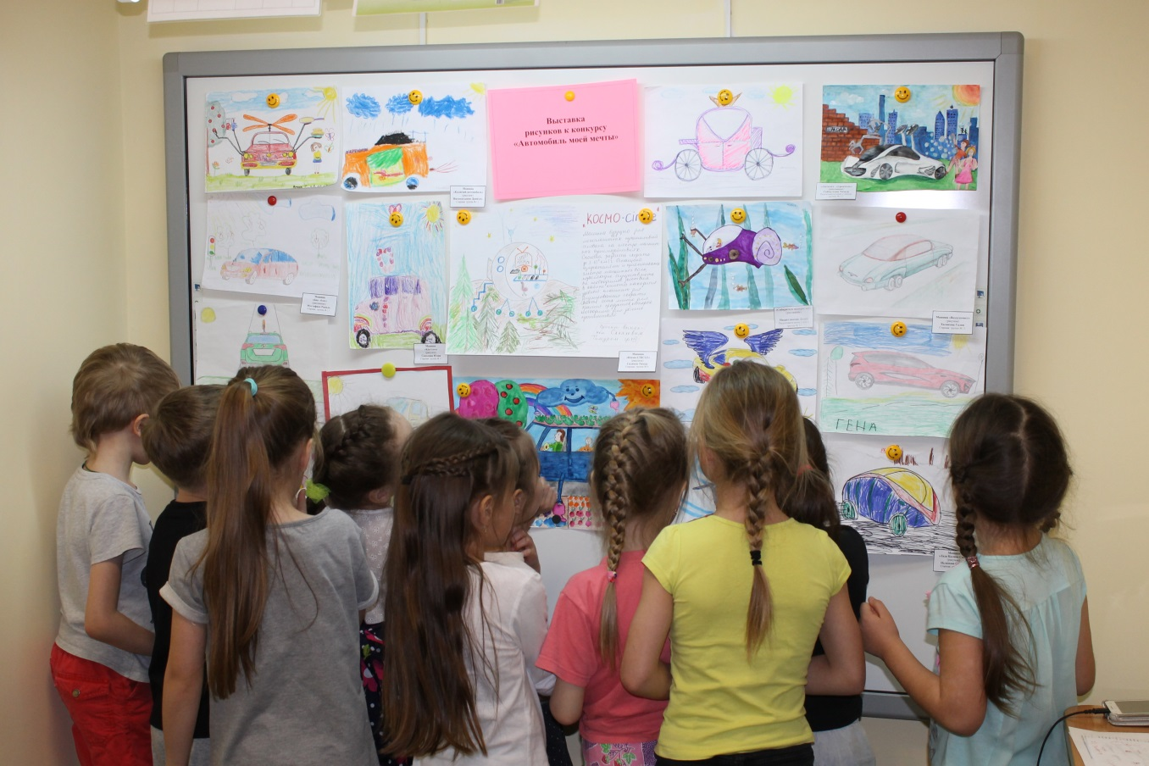
Конкурс ДОУ «Автомобиль моей мечты»
Поделка
Рисунок

Slide 9
ГОРОДСКИЕ КОНКУРСЫ
2018 год
Городской конкурс музеев
Победитель в номинации
«Иновационный музей»
2018 год
Городской конкурс
«Икт в творчестве педагога»
Призер в номинации
«Вдохновение ИТ»
2018 год
Городской конкурс
«Электронное портфолио - 2018»
Победитель в номинации
«Новое интерактивное решение»
2019 год
«Моя заботливая мама!»
Гран - при

Slide 10
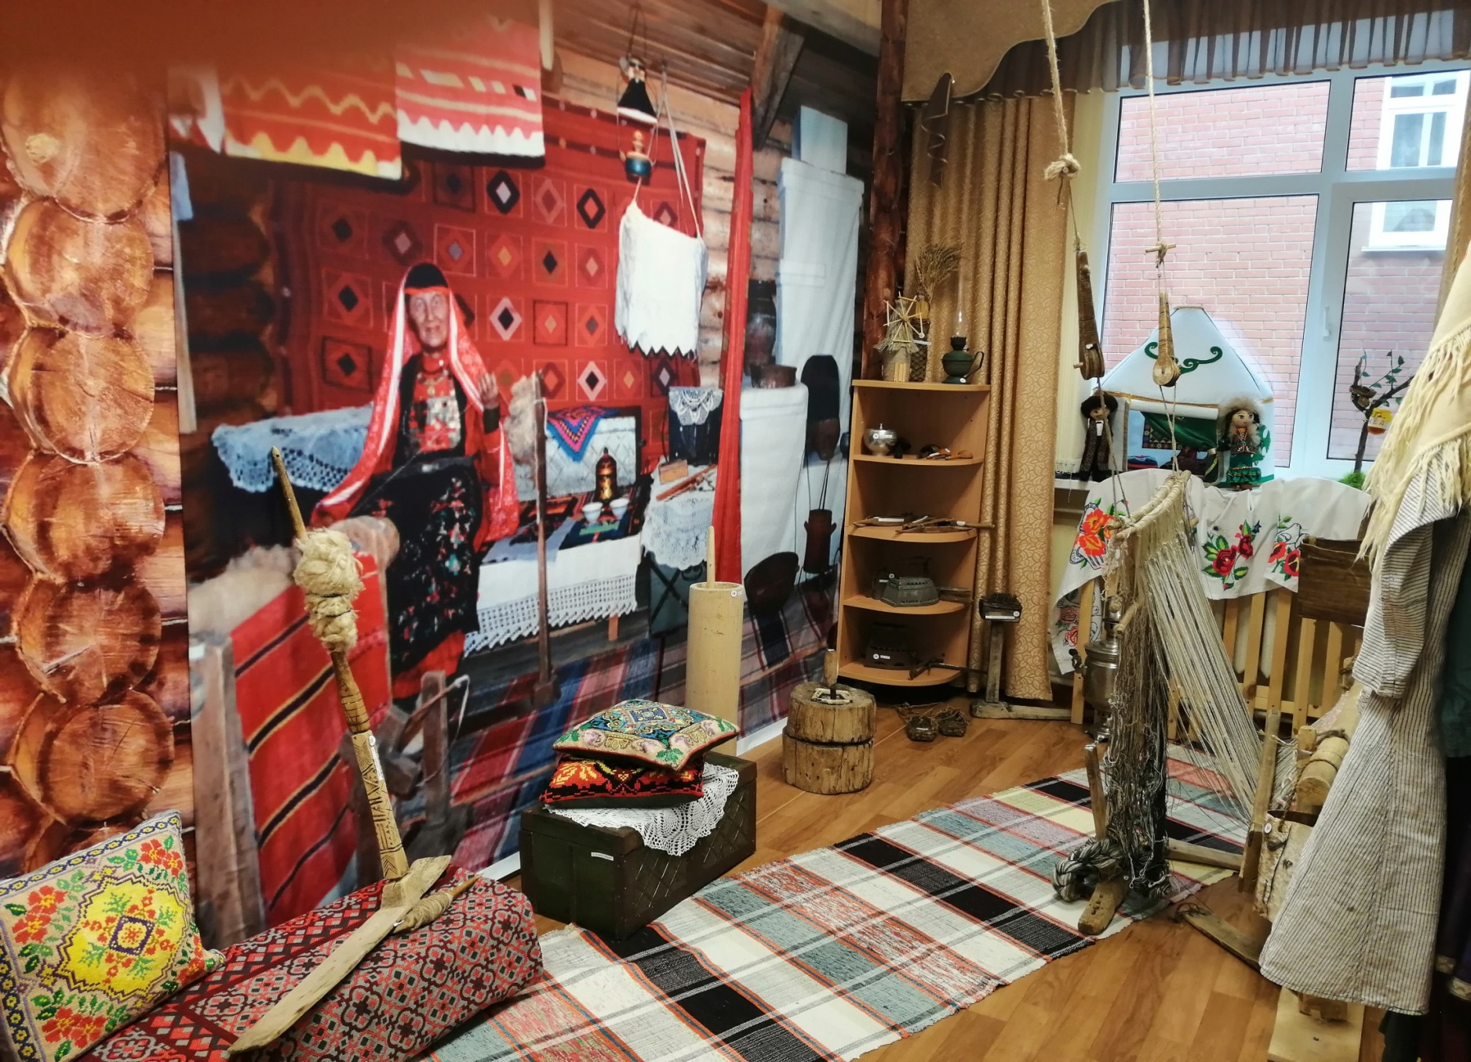
Этнографический музей

Slide 11
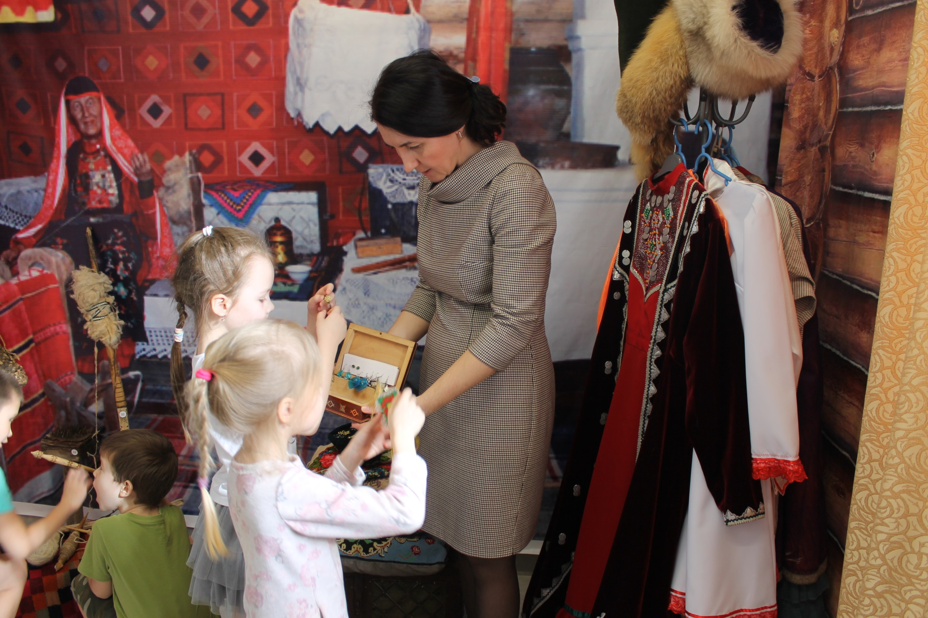

Slide 12
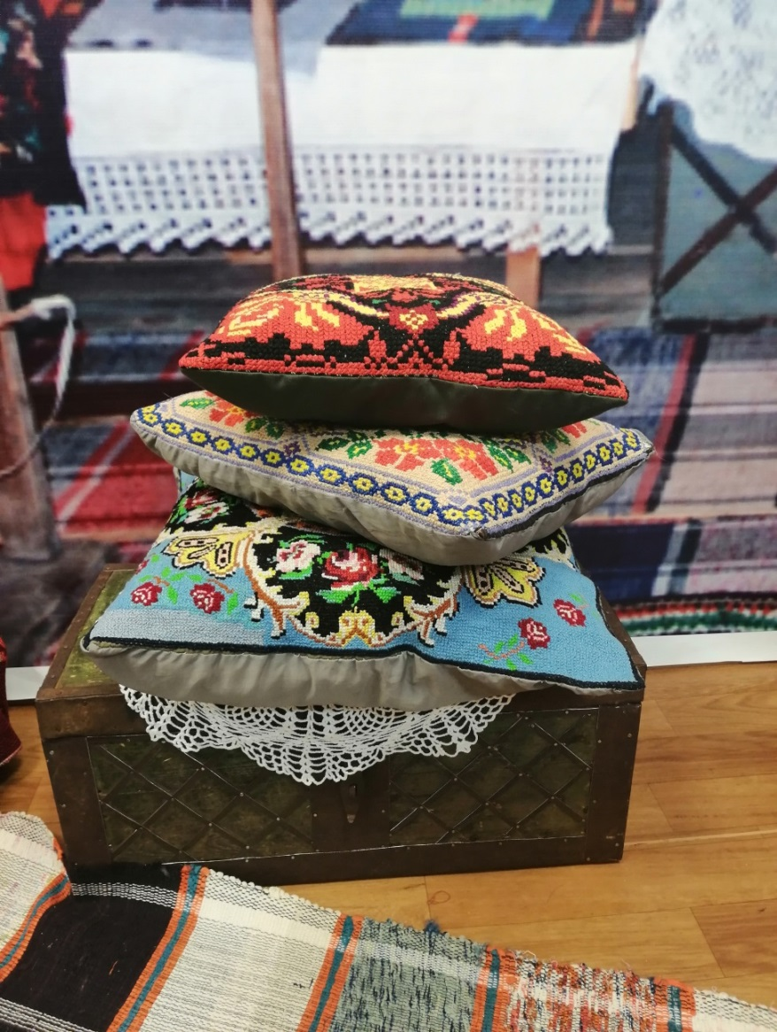
Ткацкий станок
Сундук

Slide 13
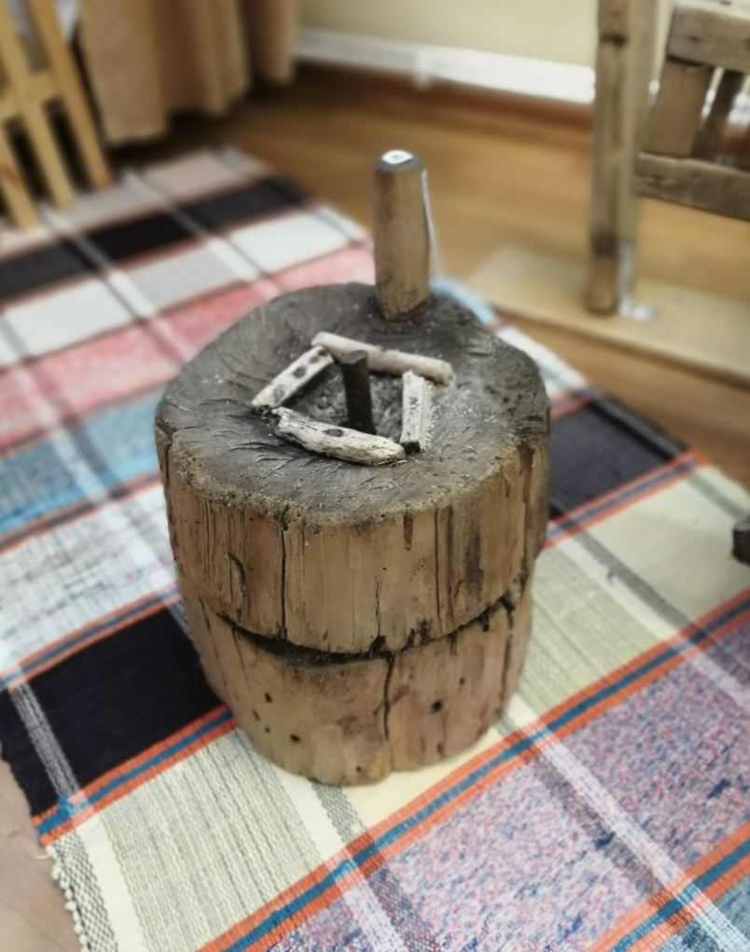
Предметы утвари
Ручная мельница - жернова

Slide 14
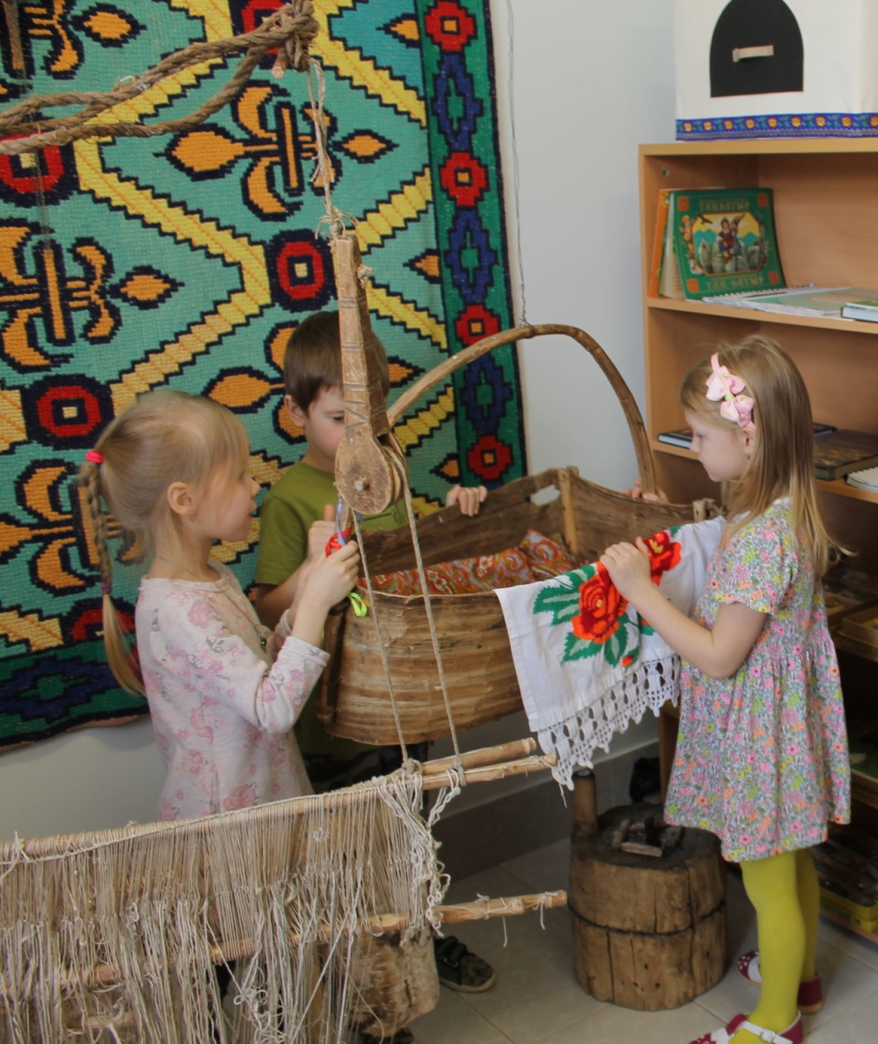
Колыбель
Прялки

Slide 15
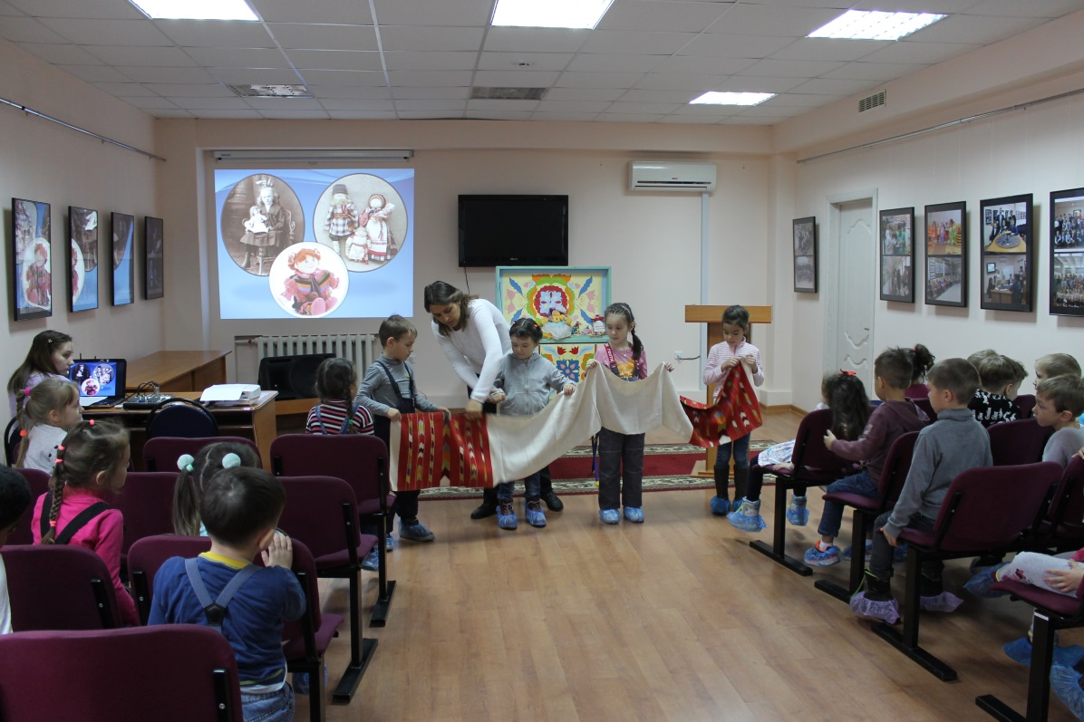
Взаимодействие с историко – краеведческим музеем г. Нефтекамск

Slide 16
Участие к конкурсах
2019 год
Всероссийский конкурс музеев
Победитель городского и республиканского этапов в номинации
«Виртуальный музей»

